Slide 1
SERVICIOS CONEXOS
Modificación Integral al Reglamento para la prestación de los servicios de AyA, publicado en el Diario Oficial La Gaceta Digital N°27, Alcance N°29, martes 09 de febrero, 2021.

Slide 2

Artículo 2- Alcance.
Este Reglamento es de aplicación nacional tanto para el AyA como para (…) aquellos Sistemas Delegados por AyA en cuanto sea materialmente posible su aplicación.

Slide 3
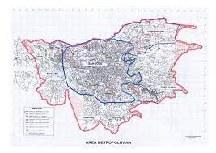
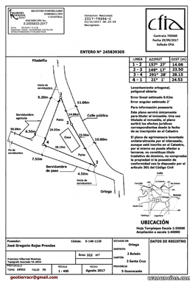
Artículo 7- Definiciones.
Constancia de información general: Hace constar que un inmueble que cuenta con plano de catastro inscrito; se encuentra ubicado dentro de una zona de cobertura de alguno de sus sistemas de agua potable, alcantarillado sanitario o ambos.

Slide 4
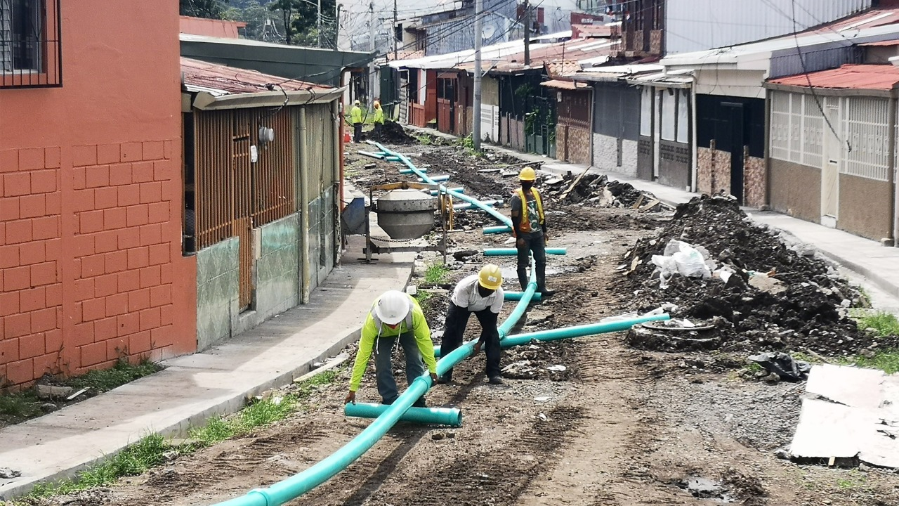
Artículo 7- Definiciones.
Constancia de existencia de infraestructura frente a linderos de un inmueble: Hace constar, que un inmueble ubicado en área urbana cuenta en alguno de sus linderos, con vía pública existente y debidamente habilitada con servicios de agua y alcantarillado o ambos.

Slide 5

Artículo 7- Definiciones.
Conexión de servicio de agua: Conexión física entre la red pública y la red privada a través de la acometida de agua.
Conexión de servicio de saneamiento: Conexión física entre la red pública y la red privada a través de la acometida de alcantarillado sanitario.
Conexiones cruzadas: Interconexión de sistemas (agua, agua residual, agua de desagüe pluvial, agua industrial no potable u otros) que ponen en riesgo de contaminación el sistema de agua, la integridad del sistema de saneamiento y el sistema pluvial

Slide 6
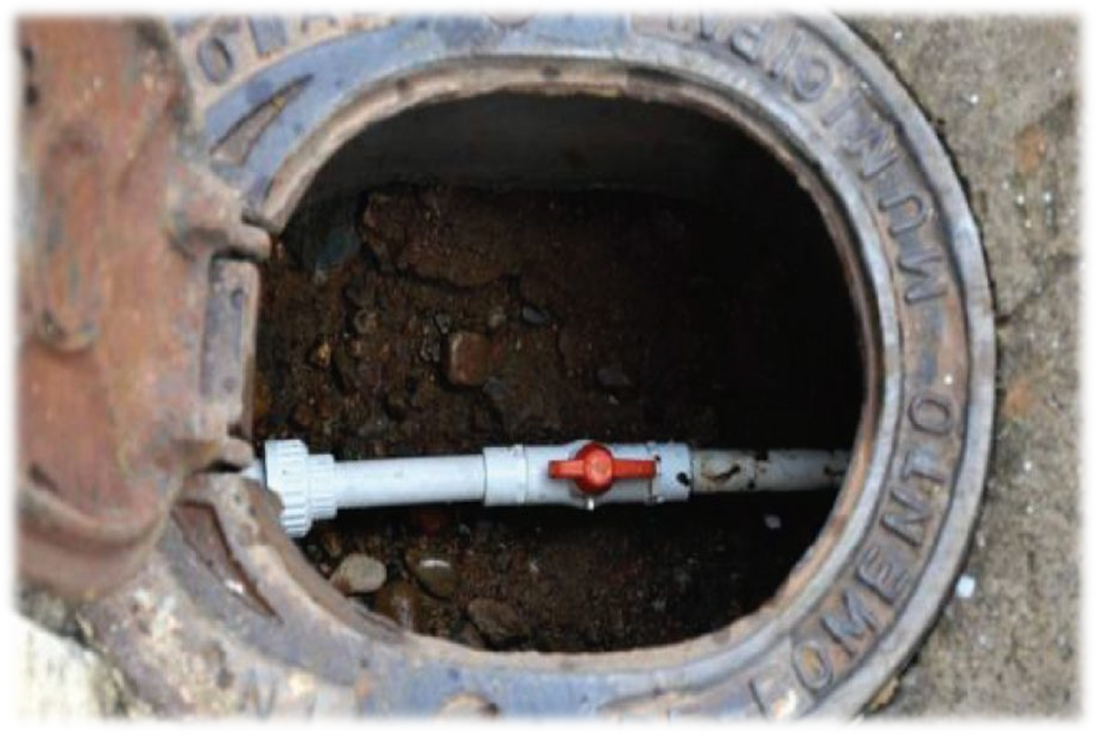
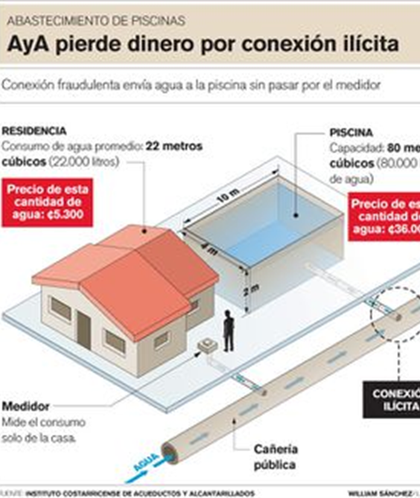
Artículo 7- Definiciones.
Conexión fraudulenta: Conexión que habiendo sido suspendida; es conectada por un tercero, sin autorización del operador; o bien, estando activa, pero utiliza un medio que altera el registro de consumo real.
Conexión no autorizada o ilícita: Conexión realizada por terceros a los sistemas de agua y/o saneamiento, sin autorización del AyA.

Slide 7
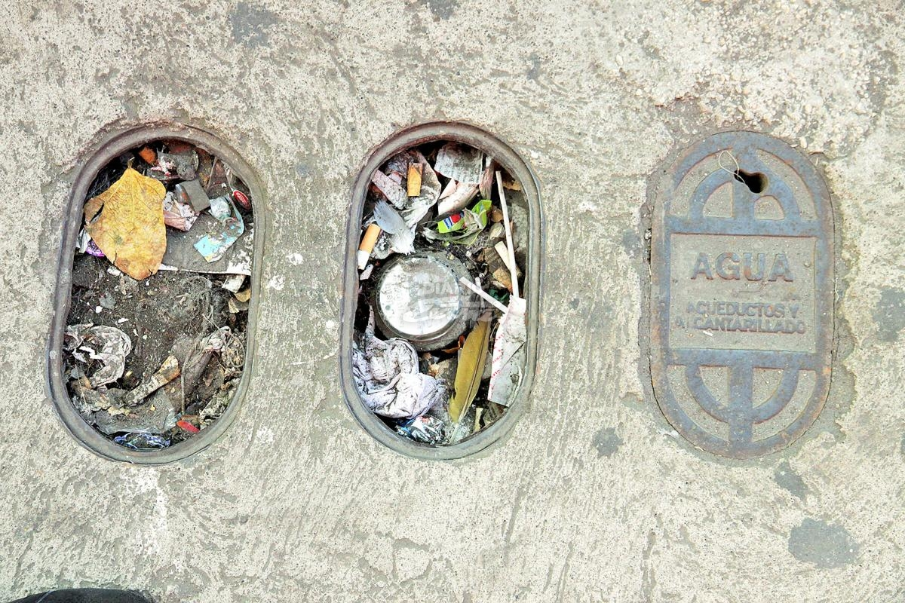
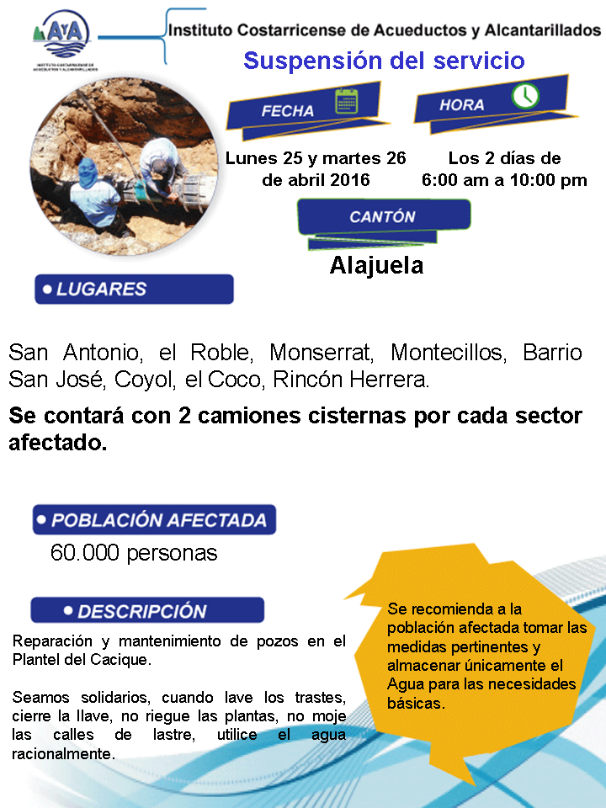
Artículo 7- Definiciones.
Eliminación del servicio: Acción que permite la anulación permanente de la prestación del suministro de agua, a solicitud del usuario o por razones propias de la operación del servicio.
Suspensión del servicio: Acción que permite interrumpir la continuidad de la prestación del suministro de agua, por falta de pago, a solicitud del usuario o por razones propias de la operación del servicio.

Slide 8
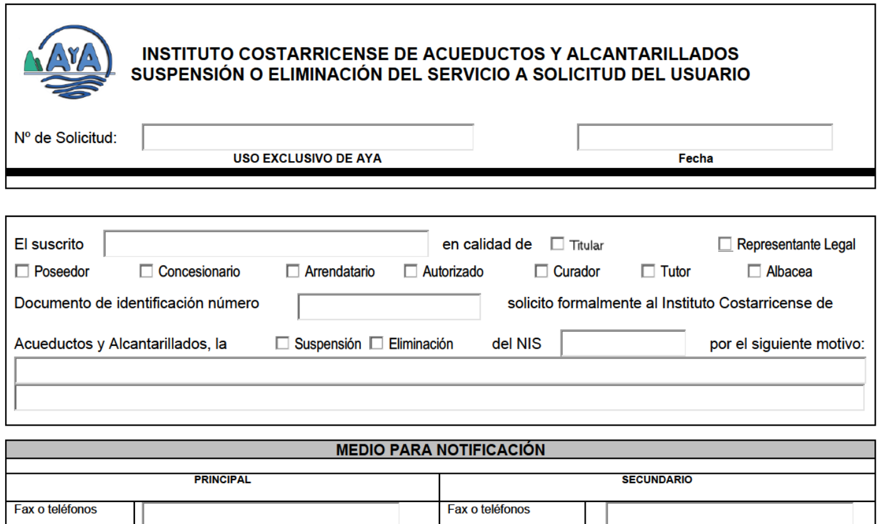
Artículo 81- Suspensión o eliminación del servicio a solicitud del usuario.
El propietario del inmueble podrá solicitar la suspensión o eliminación del servicio, requisitos:
Formulario de solicitud.
Presentar documento de identificación del titular del inmueble o su representante legal.
c) Cancelar la totalidad de la deuda, si la hubiere.
d) Pagar la tarifa de desconexión.

Slide 9
Artículo 81- Suspensión o eliminación del servicio a solicitud del usuario.
La solicitud procede cuando AyA verifique que el servicio no esta en uso. Caso contrario, informará al usuario, la razón de improcedencia de la suspensión o eliminación.
En el caso de suspensión, el usuario deberá cancelar el cargo fijo, durante todo el periodo de inactividad del servicio.
Autorizada la eliminación y en caso de que el usuario requiera posteriormente de una conexión, deberá tramitarse como un nuevo servicio.

Slide 10
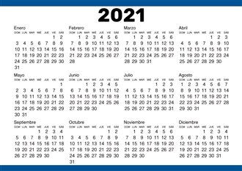

Artículo 81- Suspensión o eliminación del servicio a solicitud del usuario.
Plazo de resolución en días hábiles

Slide 11
Artículo 82- De la solicitud de traslado de acometida.
Remite a trámite de solicitud de conexión de permanente, aportando los requisitos, exceptuando; la constancia de disponibilidad de servicios y permiso municipal de construcción. AyA realizará los estudios para determinar la factibilidad técnica, siendo resultado notificado al solicitante.
En el caso de variación del diámetro, el solicitante deberá presentar una memoria de cálculo que justifique su solicitud.

Slide 12


Artículo 82- De la solicitud de traslado de acometida.
Plazo de resolución en días hábiles

Slide 13
Artículo 83- De la devolución de dinero a favor del usuario o del crédito a favor del servicio.
El usuario, podrá solicitar devoluciones de dinero por saldos, originados en la duplicación de pagos, modificaciones en los montos facturados que previamente se cancelaron y otros servicios que el AyA no ejecutó y fueron cancelados por el usuario.
Si servicio presenta una deuda pendiente de pago, se aplicará la cancelación y corresponderá la devolución, si existiere algún saldo a favor.
Los saldos a favor que no cuenten con solicitud de devolución se aplicarán de oficio a los siguientes periodos de facturación hasta agotar el importe.

Slide 14
Artículo 83- De la devolución de dinero a favor del usuario o del crédito a favor del servicio.
El usuario deberá presentar documento de identificación vigente del titular del inmueble o representante legal.
Si servicio se encuentra registrado a nombre de persona distinta al titular del inmueble, AyA verificará las certificaciones registrales de inmuebles, de personerías jurídicas vigentes, etc.
El inquilino y/o usuario directo del servicio, debe validarlo con documentos que así lo demuestren, presentar la cédula de identidad y el comprobante que demuestre su pago.

Slide 15
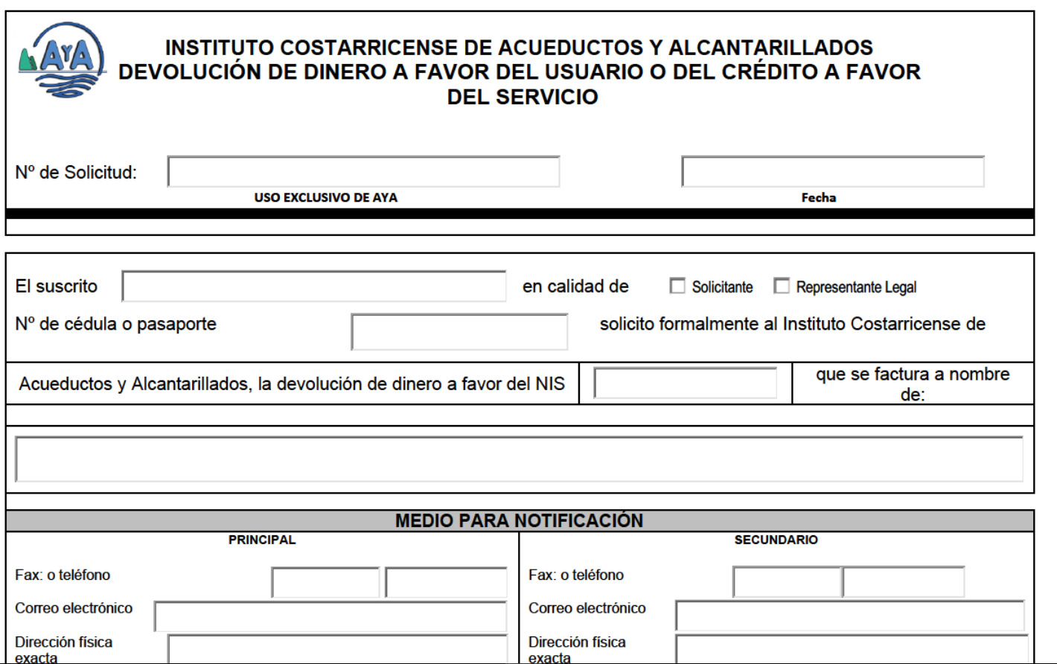

Artículo 83- De la devolución de dinero a favor del usuario o del crédito a favor del servicio.
Plazo de resolución en días hábiles

Slide 16

Artículo 85- De otros trámites que el usuario puede gestionar ante AyA.
El usuario podrá solicitar otros trámites tales como: certificaciones, constancias, estados de cuentas, historiales de pago, entre otros.
Plazo de resolución en día hábiles.

Slide 17
Artículo 85- De otros trámites que el usuario puede gestionar ante AyA.
Para los cambios de nombre de su cuenta, cambio de clase, cobro por unidades de consumo, estudio por altos consumos, la Institución contará con un plazo en días hábiles.

Slide 18
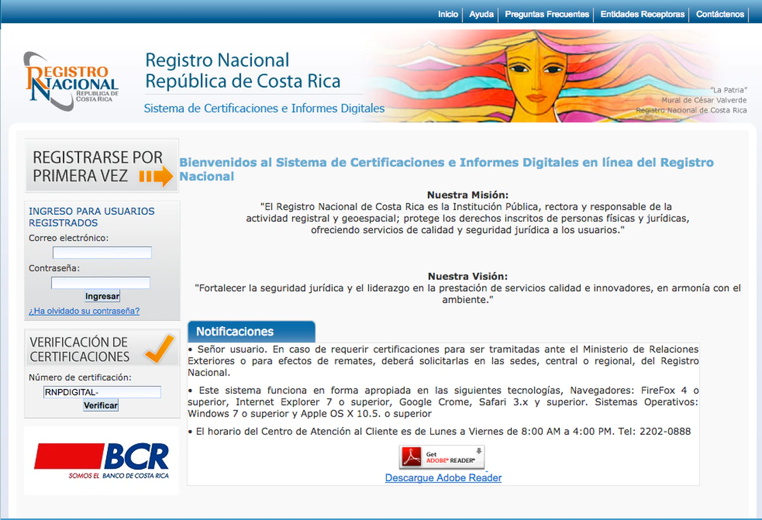
Artículo 86- De la actualización de datos del servicio.
AyA realizara actualizaciones de oficio o a petición de parte en los datos de los servicios.

Slide 19
Artículo 87- Cambio de nombre del titular del servicio a solicitud del usuario.
Cuando una persona física o jurídica, adquiera la titularidad de un inmueble o derecho de posesión de inmueble sin inscribir, que cuenta con servicios de AyA, debe solicitar el cambio de nombre.
a) Completar el formulario de solicitud respectivo.
b) Presentar la cédula de identidad, de residencia o pasaporte vigente del propietario, poseedor o representante legal, según corresponda.

Slide 20
Artículo 87- Cambio de nombre del titular del servicio a solicitud del usuario.
Los poseedores de terrenos sin inscribir deberán de suscribir declaración jurada cuyo formulario será suplido por AyA, firmada por el solicitante y dos testigos con una descripción de la naturaleza del inmueble, señalando en qué consisten sus actos posesorios, la existencia de edificación, las mejoras realizadas y que la propiedad no se encuentra inscrita. Igualmente podrá aportar resolución judicial que otorgue esa condición, o escritura ante Notario Público que demuestre el traspaso o adquisición del derecho de posesión del inmueble.

Slide 21
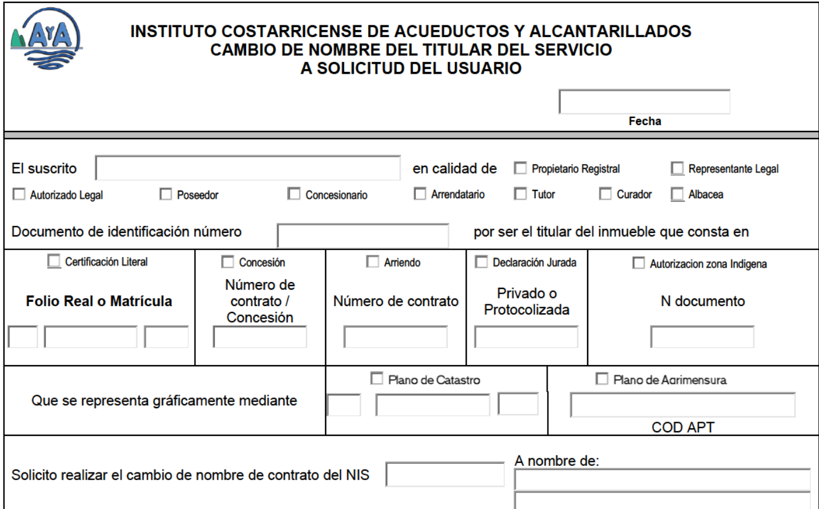

Artículo 87- Cambio de nombre del titular del servicio a solicitud del usuario.
Plazo de resolución en días hábiles.

Slide 22
Artículo 88- De los alcances de la constancia de información general.
Tiene como fin consignar la localización geográfica de un inmueble, que cuente con plano catastrado inscrito y finca registralmente inscrita, dentro de la zona de cobertura de un sistema de AyA, así como la situación general de capacidad hídrica, hidráulica, recolección y tratamiento de los sistemas bajo jurisdicción y administración de un prestador de servicio público.
Este documento no sustituye ni alcanza los efectos jurídicos de una constancia de disponibilidad de servicios y no constituye autorización para trámites de permisos constructivos, construcciones, interconexiones, habilitación del inmueble con los servicios que presta el operador, o bien, tramitar permisos de perforación de pozos o concesión de aguas superficiales o subterráneas.

Slide 23
Artículo 89- De la solicitud de la constancia de información general.
Para el caso de operadores delegados debe atenderse lo dispuesto en el Reglamento de las Asociaciones Administradoras de los Sistemas de Acueducto y Alcantarillado Comunales.
Puede ser realizada por cualquier peticionario interesado en obtener información de naturaleza pública respecto a un inmueble inscrito y su relación con un sistema de abastecimiento de agua potable y/o sistema de saneamiento.
a) Formulario de solicitud, en donde se indique el propósito de la petición, el número de finca inscrita y el número de plano catastrado para el cual se requiere la información.
b) Presentación de documento de identificación del peticionario.

Slide 24
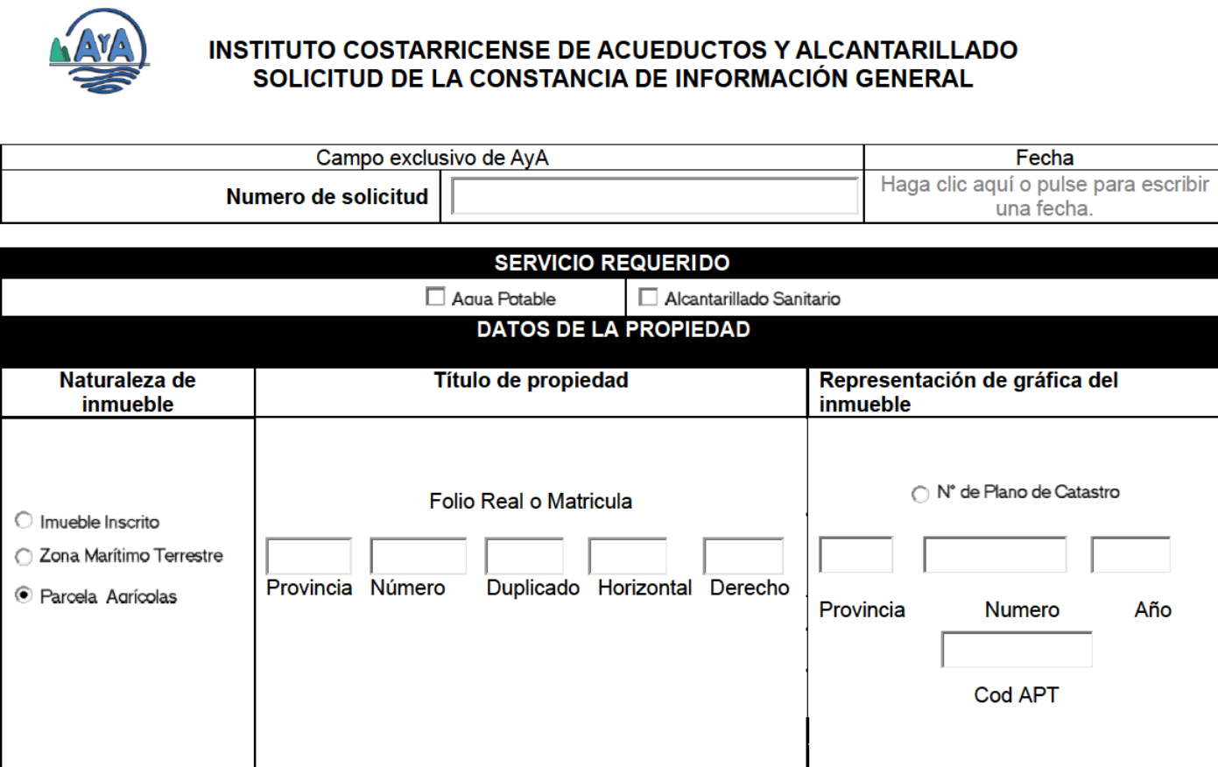

Artículo 89- De la solicitud de la constancia de información general.
Plazo de resolución en días hábiles.

Slide 25
Artículo 90- De los alcances de la constancia de infraestructura frente a linderos de un inmueble.
Tiene como fin acreditar por parte del ente operador, de conformidad con lo dispuesto en la Ley de Planificación Urbana, la existencia de servicios públicos indispensables frente a alguno de los linderos del inmueble registralmente inscrito ubicado en un área urbana o cualquier otra área sujeta a control urbanístico.
Esta constancia no es equivalente a una constancia de disponibilidad de servicios, por lo tanto, no reserva caudal o infraestructura a favor del inmueble. Cualquier requerimiento asociado a proyectos de condominios, urbanización o fraccionamiento debe tramitarse como una solicitud de disponibilidad de servicios nueva, de conformidad con la normativa y procedimientos vigentes.

Slide 26
Artículo 91- De la solicitud de la constancia de infraestructura frente a linderos de un inmueble.
El propietario de una finca debidamente inscrita pero carente de visado municipal, o de una finca descrita en un plano de agrimensura correspondiente a una reunión de fincas, que colinde en alguno de sus linderos con una vía pública declarada, debidamente habilitada y con existencia de servicios indispensables de agua potable y alcantarillado sanitario o ambos. Esta constancia permitirá tramitar el visado ante la corporación municipal o en la plataforma APT. Vigencia 12 meses.

Slide 27
Artículo 91- De la solicitud de la constancia de infraestructura frente a linderos de un inmueble.
a) Formulario de solicitud completo y firmado por el propietario registral, poseedor o representante legal, en donde se indicará el propósito de la constancia.
b) Presentación de cédula de identidad, o documento válido de identificación.
c) Presentación del plano catastrado de la (s) finca (s) debidamente inscritas asociadas al trámite de visado municipal o reunión de fincas.
d) Para el caso de reunión de fincas se deberá presentar el plano de agrimensura que cumpla con lo estipulado en el Artículo 2 inciso q) del Decreto Ejecutivo N°34331.

Slide 28


Artículo 91- De la solicitud de la constancia de infraestructura frente a linderos de un inmueble.
Plazo de resolución en días hábiles.

Slide 29
Artículo 112- De las conexiones cruzadas
Cuando por problemas en los sistemas internos de la propiedad, se compruebe la existencia de conexiones cruzadas entre el sistema público que presta AyA y otros sistemas que lo pongan en peligro de contaminación, AyA procederá a la suspensión del servicio, siguiendo el debido proceso y las disposiciones de la Ley General de Salud (Ley 5395).
Esta situación se mantendrá hasta que el usuario corrija la anomalía. Además, deberá responder por las obligaciones derivadas del hecho.

Slide 30
Artículo 113- De la conexión no autorizada.
AyA notificará al propietario, poseedor o representante legal para que, en el plazo de 10 días hábiles, proceda a normalizar su situación conforme a lo establecido para un nuevo servicio, según sea el caso. Además, se incluirá para su cobro:
a) Los derechos de conexión de agua y/o alcantarillado sanitario.
b) El importe de agua y/o alcantarillado de al menos seis meses como servicio fijo de la tarifa correspondiente.
c) El importe por daños causados.

Slide 31
Artículo 113- De la conexión no autorizada.
d) Tarifa por fraude aprobada por ARESEP.
Vencido el plazo sin que se haya normalizado la situación, se suspenderá la conexión e iniciará la acción penal que proceda.
Cuando AyA, verifique que la propiedad cumple las condiciones y requisitos de este reglamento para otorgar nuevos servicios, se podrá incluir de oficio a la facturación, previa resolución motivada emitida por la dependencia respectiva.

Slide 32
Artículo 113- De la conexión no autorizada.
Cuando AyA determine la conexión ilícita al sistema de recolección por aguas de lluvia, o por incumplimiento del Reglamento de Vertidos en términos de calidad de las aguas, el AyA coordinará con el Ministerio de Salud las acciones legales correspondientes.
En caso de desarrollos urbanísticos, una vez detectada la anomalía, se procederá con la suspensión inmediata de la conexión. Igualmente, se procederá a presentar las denuncias y procesos judiciales que correspondan y podrá cobrar por el medio respectivo los daños y perjuicios correspondientes.

Slide 33
Artículo 114- De la conexión fraudulenta.
Cuando se determine conexión fraudulenta en los servicios de agua y alcantarillado, se suspenderá e incluirá a la facturación: (T – Bypass – Paja hechiza)
a) El cobro del servicio, desde la fecha de suspensión y/o verificación, hasta la fecha de determinación de la fraudulencia, como servicio fijo en la tarifa correspondiente.
b) La tarifa por fraude, establecida por la ARESEP.

Slide 34
Artículo 114- De la conexión fraudulenta.
Cuando se determine que se haya utilizado un medio para falsear el consumo real del servicio, AyA procederá a rectificar las facturaciones afectadas de al menos las últimas seis facturaciones al consumo obtenido, una vez eliminada dicha anomalía y al cobro de la tarifa por fraude, establecida por ARESEP, y se podrá iniciar la acción penal que corresponda.
Si el servicio es conectado ilícitamente en más de dos ocasiones, se eliminará. Para volver a instalar el servicio, el usuario deberá tramitarlo como un servicio nuevo, salvo las excepciones establecidas para aquellos usuarios (as) pertenecientes a grupos en condición de vulnerabilidad

Slide 35
MUCHAS GRACIAS

